Slide 1

Qr_Caching

Slide 2
Dados
Tipos de QR Codes Existentes:
Gráfico Circular: Este tipo de gráfico mostra a distribuição percentual ou absoluta dos diferentes tipos de QR Codes (evento, quest, permanentes) na plataforma.
QR Codes Apanhados por Utilizador em Cada Mês:
Gráfico de Barras: Com este gráfico, é possível visualizar a quantidade de QR Codes que cada utilizador, individualmente, apanhou ao longo do tempo, agrupado por mês.
QR Codes e as Vezes que Cada Um Foi Apanhado Desde Sempre:
Gráfico de Histograma: Este tipo de gráfico é ideal para visualizar o número de vezes que cada QR Code foi apanhado desde sempre. Cada barra no histograma representa um QR Code, e a altura da barra mostra o número de vezes que foi scaneado.

Slide 3
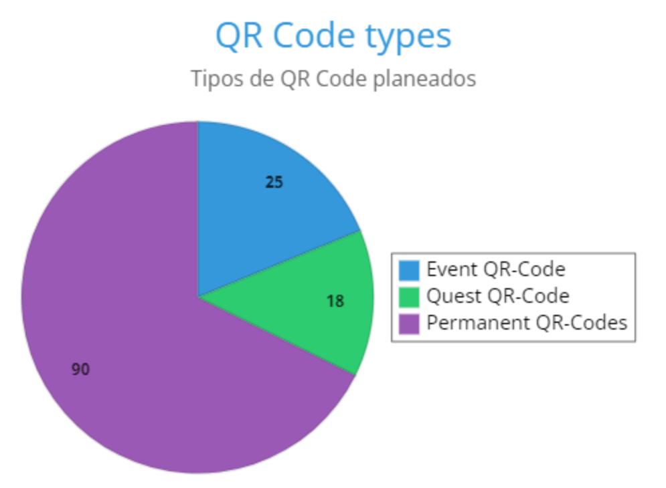
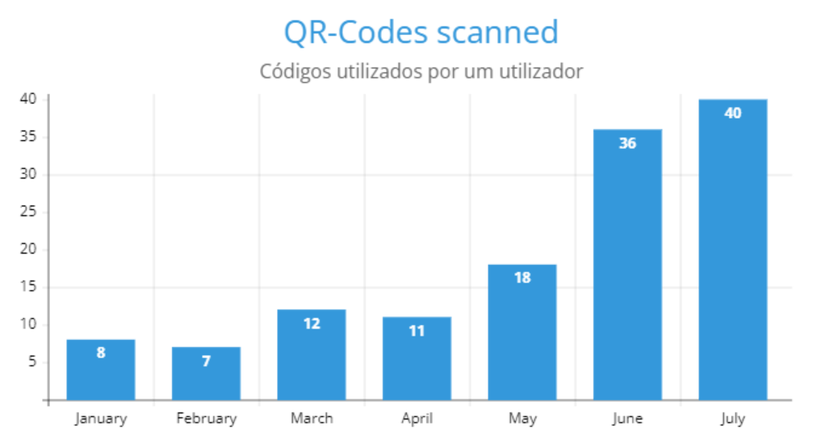
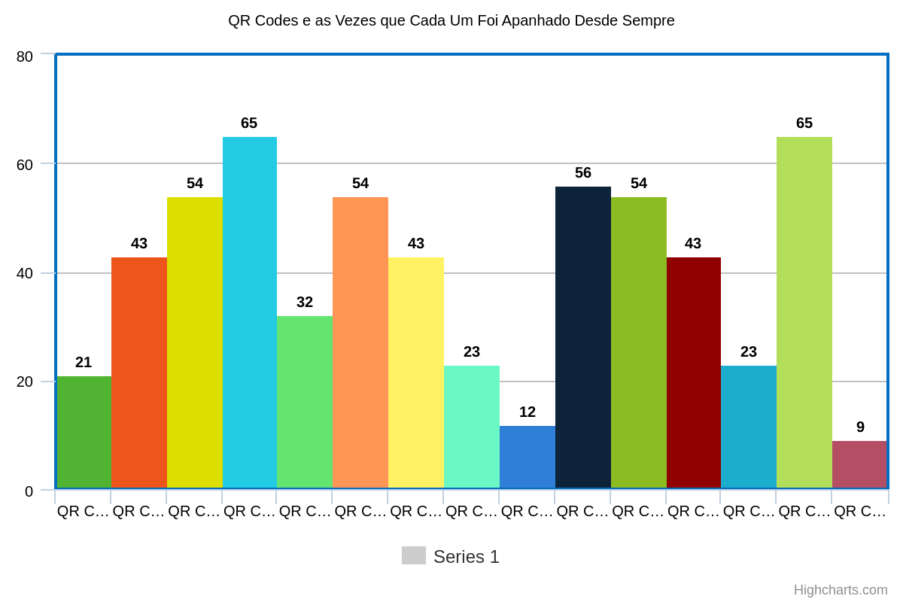
Gráficos

Slide 4
Código SQL
Determinar a média de LQRCodes por pessoa.
Identificar o nome da pessoa com mais LQRCodes.
Encontrar o LQRCode mais utilizado.
Identificar o evento mais frequentado.
Determinar a pessoa com mais achievements.
Calcular a média de achievements por pessoa.

Slide 5
